Slide 1



Веб-додаток для пошуку друзів. Back – end.
Колесник Олександр Андрійович, ПЗПІ-22-7
Керівник:
Доц.каф.ПІ
Кравець Наталя Сергіївна
10 червня 2026

Slide 2
Мета роботи
Метою роботи є розробка серверної частини веб-додатку Bokado — соціальної платформи для пошуку друзів за спільними інтересами. Основне завдання полягало у створенні надійного та масштабованого RESTful API, яке забезпечує всі необхідні функції для роботи додатку.
Серверна частина реалізована на ASP.NET Core 8 з використанням JWT-автентифікації, SignalR для чатів у реальному часі та PostgreSQL як основної бази даних. Система підтримує управління користувачами, систему дружби, особисті та групові чати, події, челенджі та адміністративну панель.
Актуальність роботи зумовлена зростанням попиту на соціальні платформи з персоналізованим функціоналом та елементами гейміфікації, орієнтовані на українськомовних користувачів.
2

Slide 3

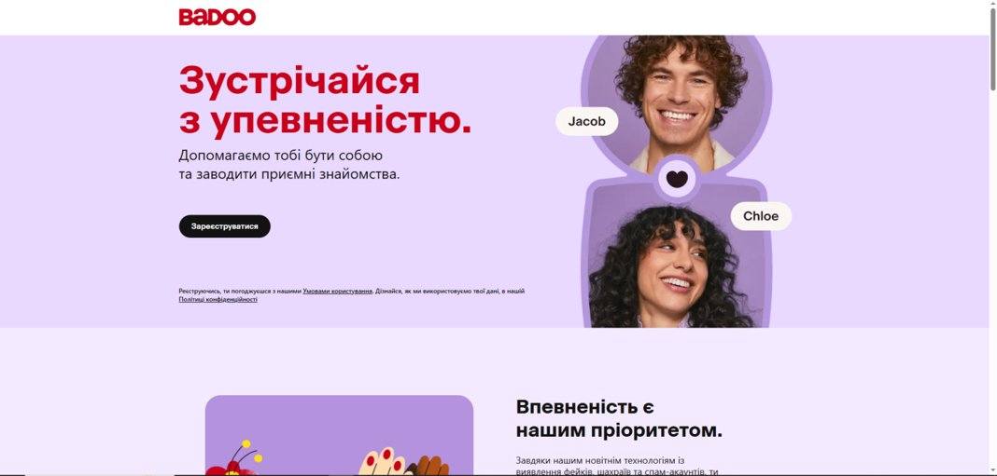
Аналіз проблеми (аналіз існуючих рішень)
У процесі аналізу предметної галузі було досліджено три популярні платформи соціального спрямування: Tinder, Bumble та Badoo.
Tinder є лідером ринку завдяки простому інтерфейсу та механіці свайпів, однак має жорсткі обмеження безкоштовної версії, примітивні алгоритми підбору та низький рівень захисту персональних даних.
Bumble запровадив цікаву концепцію де ініціатива першого кроку належить жінкам. Сервіс має вищий рівень безпеки та розширені фільтри, але відсутня українська локалізація і є жорсткі часові обмеження на відповідь.
Badoo виділяється глобальною базою користувачів та різними формами комунікації, однак страждає від нав'язливої реклами, великої кількості фейкових акаунтів та застарілого інтерфейсу.
3

Slide 4
Аналіз проблеми (аналіз існуючих рішень)
При детальному аналізі всіх трьох платформ було виявлено спільні системні проблеми, які притаманні більшості існуючих рішень на ринку.
По-перше, жодна з платформ не адаптована до українського ринку — відсутня локалізація, не враховуються культурні особливості. По-друге, базові функції надмірно комерціалізовані, що відштовхує нових користувачів. По-третє, рівень захисту персональних даних залишається недостатнім, що створює ризики для конфіденційності.
Крім того, алгоритми пошуку є примітивними і не враховують глибоких інтересів користувача. Платформи технічно нестабільні під навантаженням і не мають інструментів для глибокої персоналізації профілю.
Ці прогалини обґрунтовують необхідність створення нового веб-додатку Bokado, який враховує реальні потреби українських користувачів і пропонує сучасний технічний стек з надійним захистом даних.
4

Slide 5






Вибір технологій розробки
У процесі розробки серверної частини соціальної платформи Bokado було використано низку сучасних технологій, що забезпечують продуктивність, безпеку та масштабованість системи.
Основним фреймворком для реалізації бізнес-логіки та побудови RESTful API обрано .NET 8.0. PostgreSQL 15 застосовується як основна реляційна база даних, що містить 18 таблиць із підтримкою складних запитів та транзакцій.
Для безпечної автентифікації та авторизації використовується JWT Bearer Token — токен містить userId, email, роль та isPremium і передається у кожному захищеному запиті. SignalR забезпечує двосторонню комунікацію в реальному часі через WebSocket для чатів та push-сповіщень.
Медіафайли зберігаються на Cloudinary CDN, документація та тестування API реалізовані через Swagger, захищений обмін між клієнтом і сервером забезпечується HTTPS та CORS, а контроль версій здійснюється через Git та GitHub.
5

Slide 6
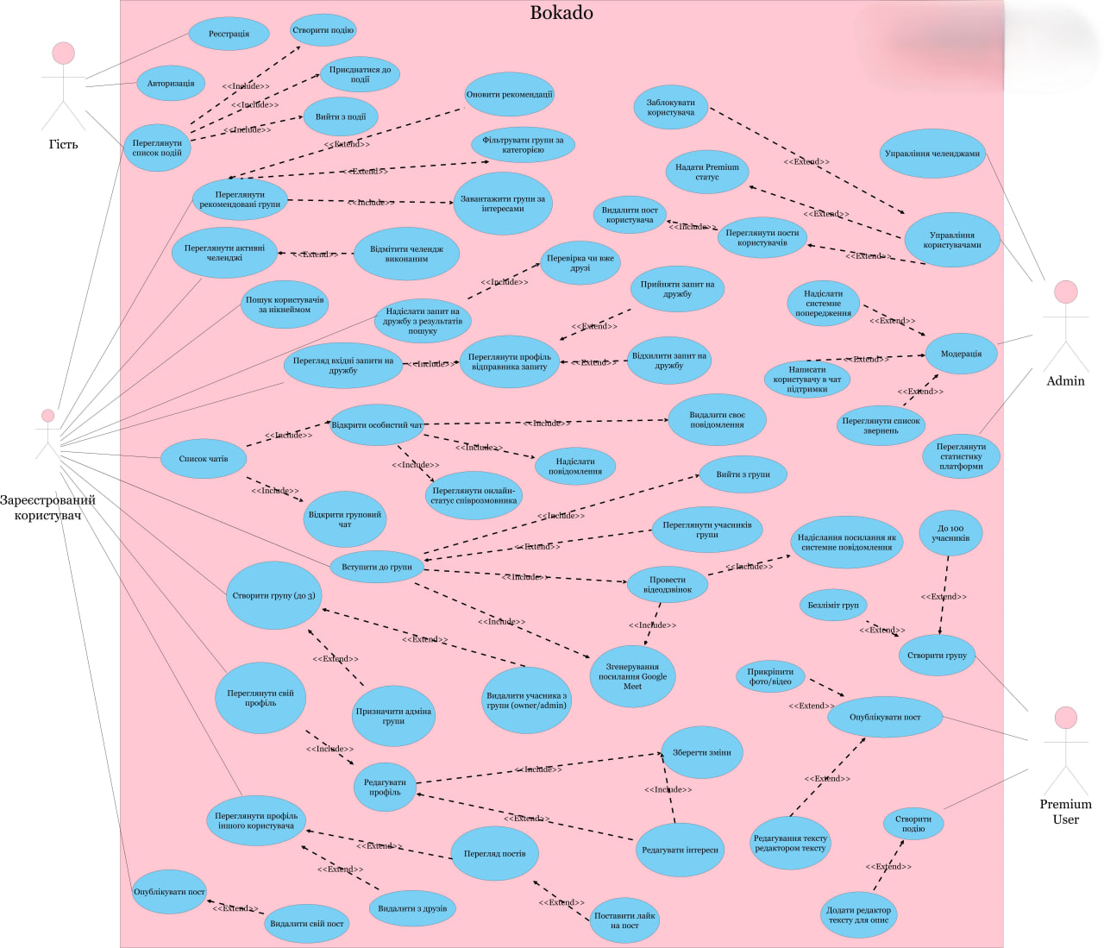
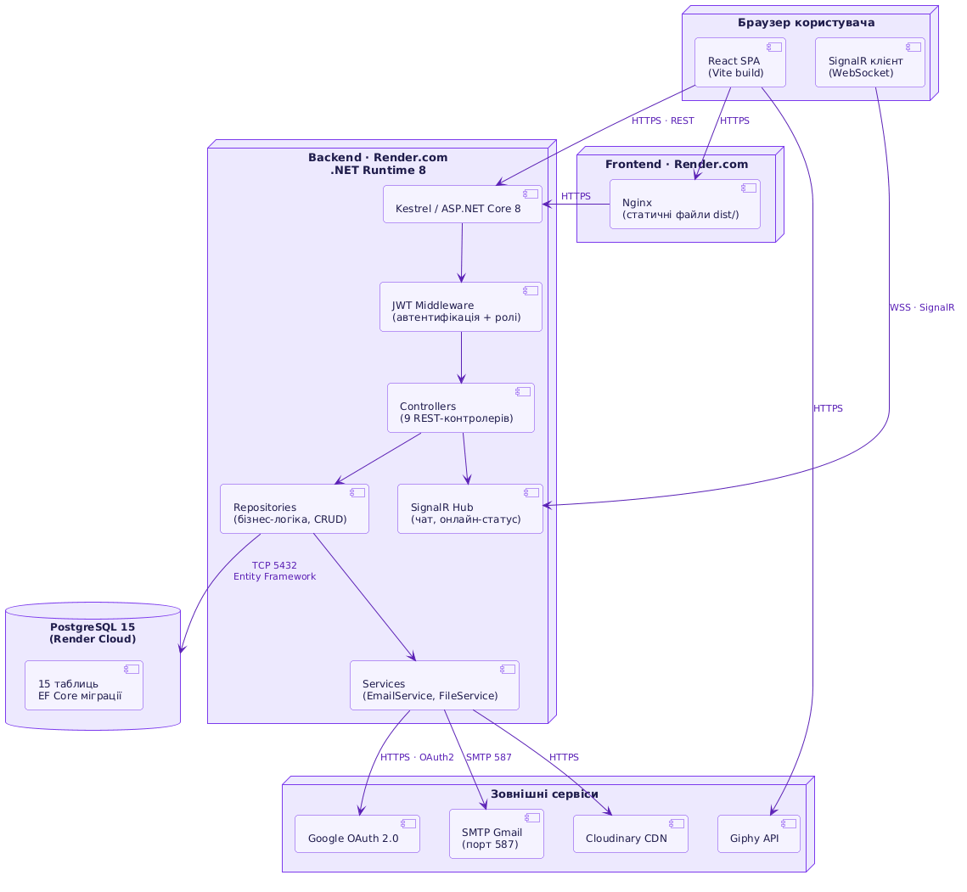
Архітектура створенного програмного забезпечення
Серверна частина системи реалізована на основі шарової архітектури з чітким розподілом відповідальностей між компонентами. Архітектура включає три основні шари: контролери, репозиторії та доступ до даних.
Use case діаграма
Діаграма розгортання
6

Slide 7
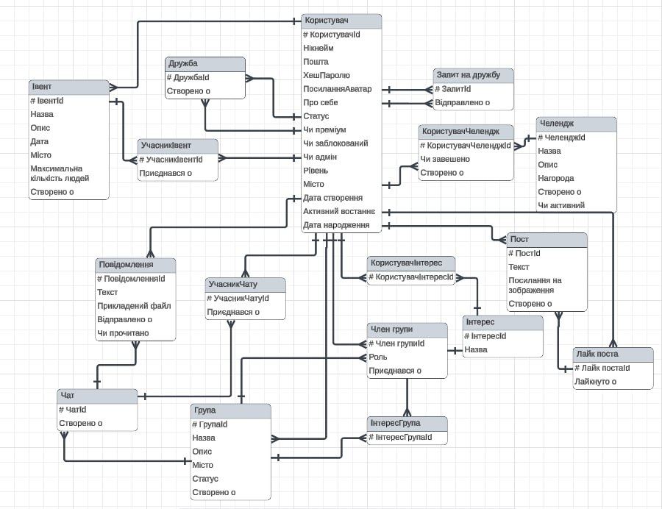
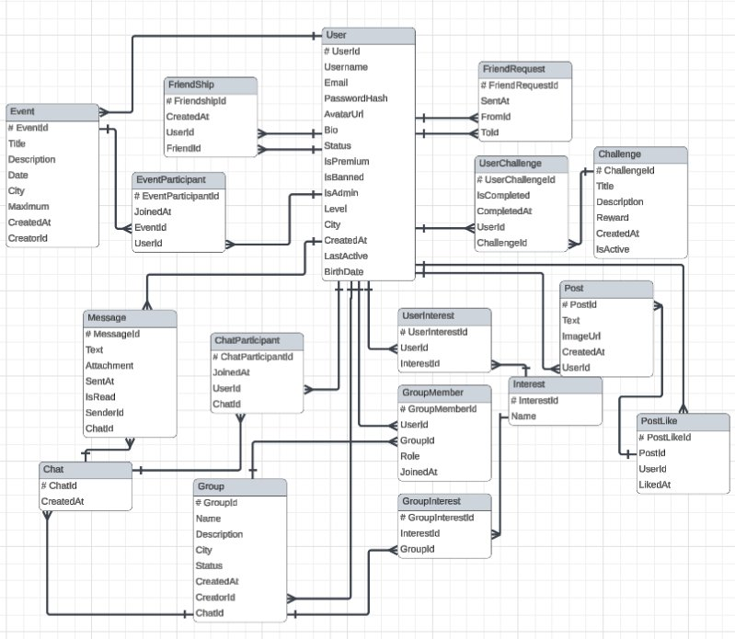
Архітектура створенного програмного забезпечення
Структура бази даних реалізована у PostgreSQL 15 і містить вісімнадцять таблиць, розроблених з урахуванням принципів нормалізації.
ER - діаграма
Даталогічна модель БД
7

Slide 8
Опис програмного забезпечення, що було використано у дослідженнях
Процес розробки серверної частини Bokado складався з чотирьох основних етапів.
На першому етапі проводився аналіз вимог та створення специфікації програмної системи у форматі SRS відповідно до стандарту IEEE 830. На другому етапі було спроектовано архітектуру та побудовано UML-діаграми: варіантів використання, класів, активностей, компонентів, розгортання та діаграму станів алгоритму.
Третій етап включав безпосередню реалізацію логіки RESTful API з тринадцятьма контролерами та дванадцятьма репозиторіями. Четвертий етап — тестування функціональних можливостей через Swagger UI та перевірка продуктивності.
Серед використаних інструментів: Visual Studio як середовище розробки, .NET 8.0 як основний фреймворк, PostgreSQL 15 з pgAdmin для адміністрування бази даних, JWT та CORS для безпеки, Swagger для документування API, Git і GitHub для контролю версій.
8

Slide 9
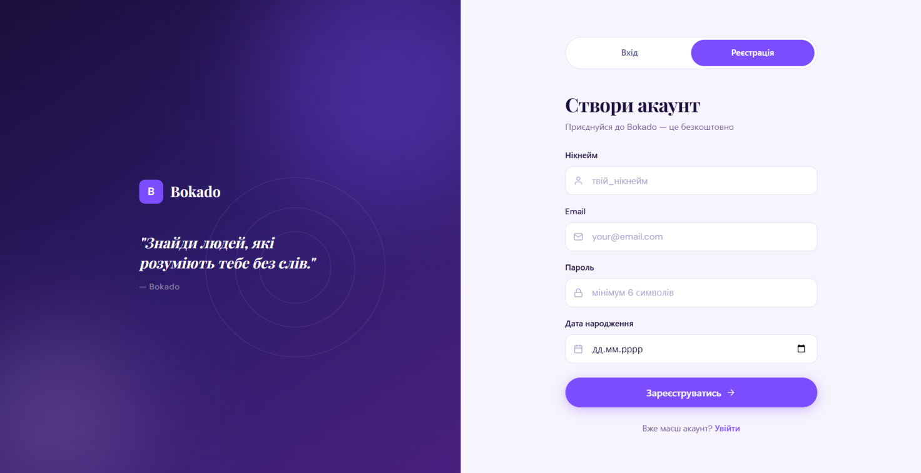
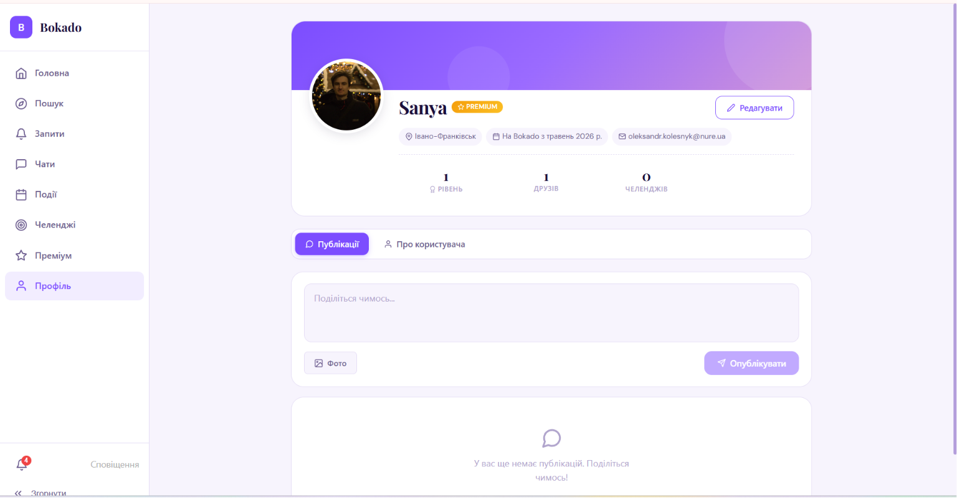
Дизайн системи
Інтерфейс застосунку Bokado безпосередньо відображає структуру серверного API. Кожен екран відповідає конкретним endpoint-ам, а доступність функціональних елементів визначається роллю користувача в JWT-токені.
З боку серверної логіки реалізовано проектування структури бази даних із ER-діаграмою та оптимізацією запитів, розробку модулів обробки запитів відповідно до REST-архітектури, а також бізнес-логіку для управління користувачами, друзями, подіями та челенджами.
З боку інтеграцій реалізовано побудову API з урахуванням ролей користувачів — звичайний та адміністратор, впровадження системи аналітики та гейміфікаційних механізмів через систему рівнів і балів, а також підключення зовнішніх сервісів Cloudinary, SMTP Gmail та Render.com.
Сторінка реєстрації обслуговується endpoint-ом POST /api/auth/register, авторизація — POST /api/auth/login, а сторінка профілю завантажує дані через GET /api/user/{userId}.
9

Slide 10
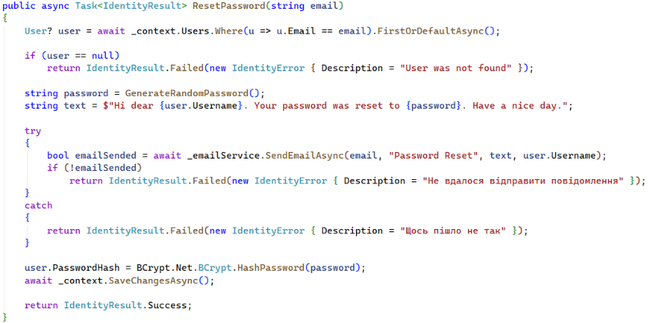
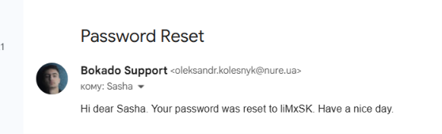
Приклад реалізації
Розглянемо реалізацію функції відновлення пароля через email у сервісі EmailService.
При виклику endpoint-у POST /api/auth/forgot-password сервер знаходить користувача за email, генерує випадковий тимчасовий пароль за допомогою методу GenerateRandomPassword, хешує його через BCrypt та зберігає у таблиці users. Після цього EmailService формує текст листа і надсилає його через SMTP Gmail на порту 587.
На правій частині слайду видно реальний результат — лист приходить до поштової скриньки з темою Password Reset і текстом де вказано ім'я користувача та тимчасовий пароль. Після входу з цим паролем користувач може змінити його у налаштуваннях профілю.
Уся логіка завантаження та збереження файлів інкапсульована в окремих сервісах, що дозволяє централізовано керувати операціями та спрощує тестування.
10

Slide 11
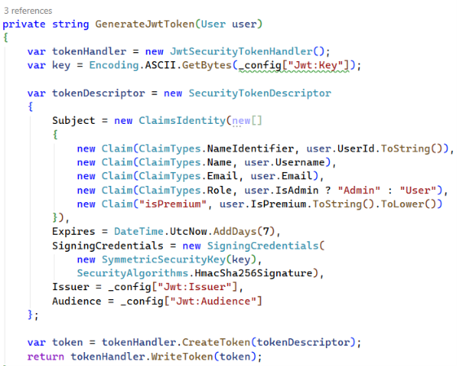
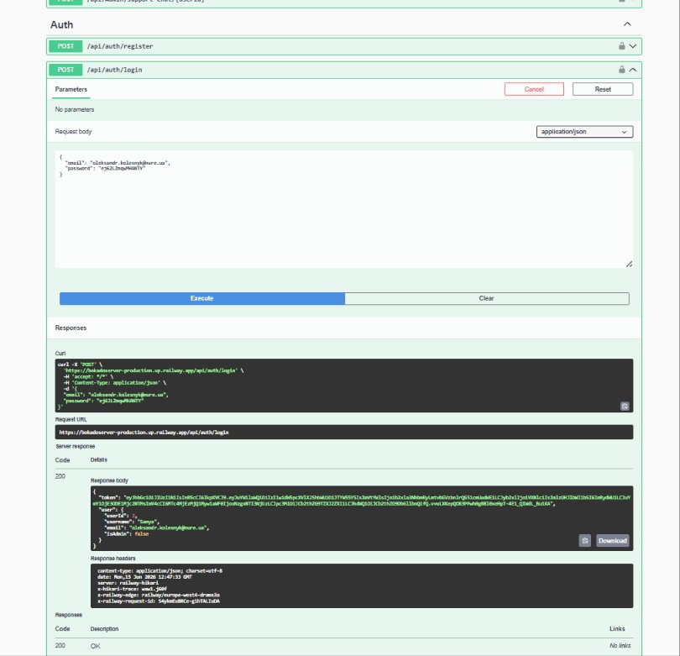
Приклад реалізації
Розглянемо реалізацію JWT-автентифікації та її відображення у Swagger UI.
Після успішного входу сервер формує токен через SecurityTokenDescriptor. Токен містить п'ять claim-полів: NameIdentifier з userId, Email, Role зі значенням Admin або User, а також власне поле isPremium. Термін дії токена — сім днів. Підписування виконується алгоритмом HmacSha256, ключ зберігається у конфігурації.
На правій частині слайду показано вікно Available authorizations у Swagger UI. Розробник вставляє отриманий токен у поле Bearer, після чого всі захищені endpoint-и стають доступними. Endpoint-и без токена повертають 401 Unauthorized ще до звернення до контролера — JWT Middleware перехоплює запит на рівні конвеєра.
11

Slide 12
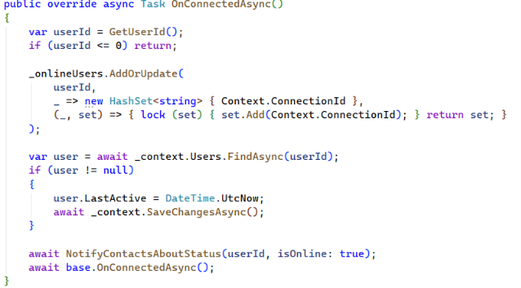
Приклад реалізації
SignalR ChatHub — ключовий компонент real-time комунікацій. Підключення відстежуються через ConcurrentDictionary<userId, HashSet<ConnectionId>>, що дозволяє одному користувачу мати кілька активних вкладок. OnConnectedAsync додає ConnectionId та сповіщає контакти про онлайн, OnDisconnectedAsync — видаляє його і надсилає офлайн-статус лише коли всі вкладки закриті. SendTyping транслює індикатор набору тексту всім учасникам чату, крім відправника.
12

Slide 13
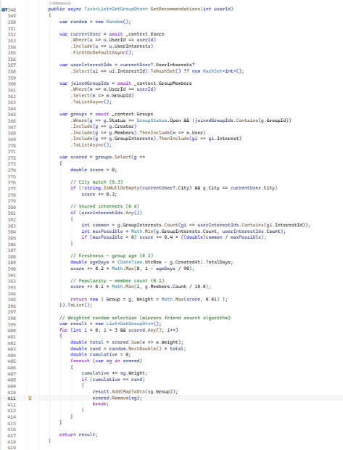
Приклад реалізації
Метод GetRecommendations обчислює score для кожної групи, до якої користувач ще не належить, за чотирма критеріями: збіг міста (0.3), частка спільних інтересів (0.4), свіжість групи (0.2) та кількість учасників (0.1). Замість простого топ-3 система застосовує зважений випадковий відбір — імовірність потрапити в результати пропорційна балу, що забезпечує різноманітність рекомендацій і запобігає ефекту фільтрованої бульбашки.
13

Slide 14
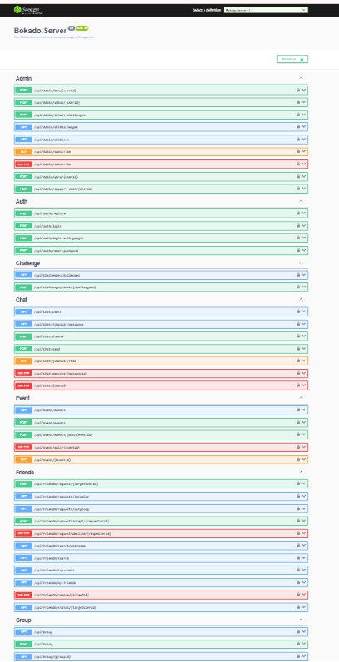
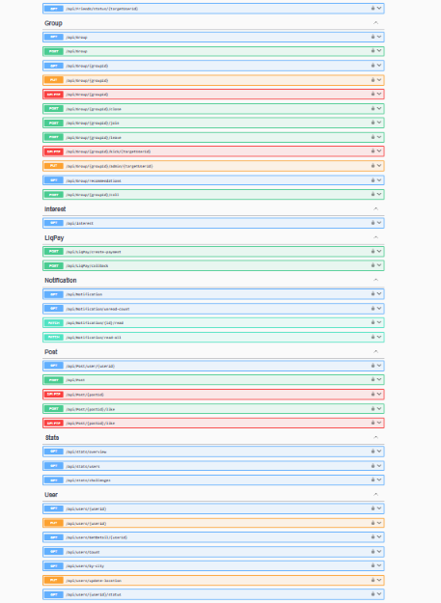
Приклад реалізації
REST API Bokado містить тринадцять контролерів. AuthController охоплює реєстрацію, вхід та Google OAuth. AdminController надає управління користувачами, блокуванням та челенджами. ChatController обробляє чати та повідомлення з вкладеннями, GroupController — CRUD груп, рекомендації та відеодзвінки через Jitsi Meet. FriendsController реалізує пошук та запити на дружбу, EventController і ChallengeController — події та завдання. Окремо виділено PostController, NotificationController, UserController, StatsController та LiqPayController.
14

Slide 15
Тестування
Тестування серверної частини Bokado проводилось методом мануального тестування через вбудовану документацію Swagger UI.
Тест-кейс ТК-01 перевіряв реєстрацію та авторизацію. Підтверджено що пароль зберігається у вигляді BCrypt-хешу, JWT-токен генерується коректно, валідація email та нікнейму працює. Тест пройдено.
Тест-кейс ТК-02 перевіряв систему дружби — надсилання запитів, прийняття з автоматичним додаванням симетричних записів у таблицю friendships, захист від дублювання запитів. Тест пройдено.
Тест-кейс ТК-03 перевіряв ліміти груп: звичайний користувач отримує 403 при спробі створити четверту групу, Premium-власник може мати необмежену кількість груп з лімітом 100 учасників. Тест пройдено.
Тест-кейси ТК-04, ТК-05 та ТК-06 підтвердили коректну роботу SignalR, нарахування балів за челенджі з захистом від повторного нарахування, та блокування адмін-endpoint-ів для звичайних користувачів з поверненням 403 Forbidden.
Середній час відповіді API становить 150 мілісекунд для простих запитів та 320 мілісекунд для складних операцій. Захист від SQL Injection, XSS та CSRF підтверджено тестуванням.
15

Slide 16
Підсумки
У результаті виконання роботи було розроблено повнофункціональний back-end веб-додатку Bokado.
Побудовано масштабовану шарову архітектуру Controllers Repositories Data з тринадцятьма REST-контролерами та дванадцятьма репозиторіями, кожен з яких реалізує відповідний інтерфейс.
Реалізовано захищену JWT-автентифікацію з BCrypt-хешуванням паролів, рольовою авторизацією та підтримкою Google OAuth.
Створено алгоритм рекомендацій груп на основі чотирьох зважених критеріїв — місто, спільні інтереси, свіжість і популярність — із зваженим випадковим відбором результатів.
Інтегровано SignalR з ChatHub та NotificationHub для real-time комунікації, Cloudinary CDN для медіафайлів, SMTP Gmail для розсилки листів та LiqPay для обробки платежів.
Забезпечено ефективну роботу з PostgreSQL 15 через вісімнадцять таблиць та EF Core міграції з автоматичним застосуванням при запуску.
Розроблений back-end є повноцінною основою для подальшого розширення платформи — мобільний застосунок, відеодзвінки та ML-рекомендації.
16

